Slide 1
بالإطلاع على الشكل المجاور أوجد:
زاويتان متتامتان. (إن وجد)
زاويتان متكاملتان. (إن وحد)
زاويتان متقابلتان بالرأس. (إن وجد)
D
F
A
C
E
B

Slide 2
بالإطلاع على الشكل المجاور أوجد:
زاويتان متتامتان. (إن وجد)
DEF + FEA
D
F
A
C
E
B

Slide 3
بالإطلاع على الشكل المجاور أوجد:
2) زاويتان متكاملتان. (إن وجد)
D
F
DEC + CEB
DEF + FEB
DEA + AEB
A
C
E
B

Slide 4
بالإطلاع على الشكل المجاور أوجد:
3) زاويتان متقابلتان بالرأس. (إن وجد)
D
F
لا يوجد
A
C
E
B

Slide 5
A
ما أكبر عدد من الزوايا المتقابلة بالرأس يمكن استخراجه من الشكل التالي؟
F
B
عادة عندما يطلب السؤال إيجاد زاويتين متقابلتين بالرأس فإننا نبحث عن مستقيمين متقاطعين , و من كل مستقيمين متقاطعين ينتج أربع زوايا .
G
الجواب 12 زاوية
C
E
D

Slide 6
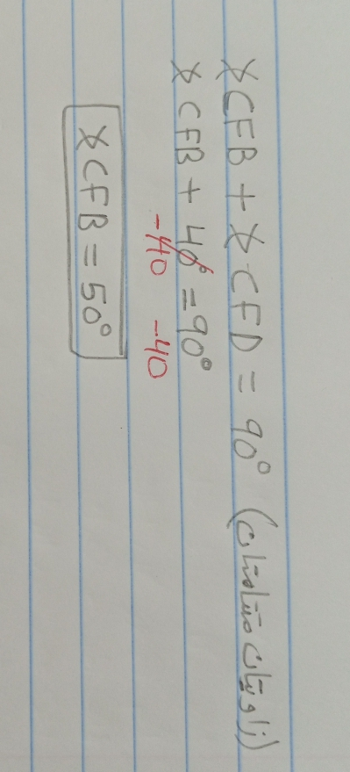
A
E
في الشكل الآتي إذا علمت أن قياس الزاوية DFC يساوي 40 درجة فجد :
1) قياس الزاوية CFB .
F
(
40
D
B
C

Slide 7
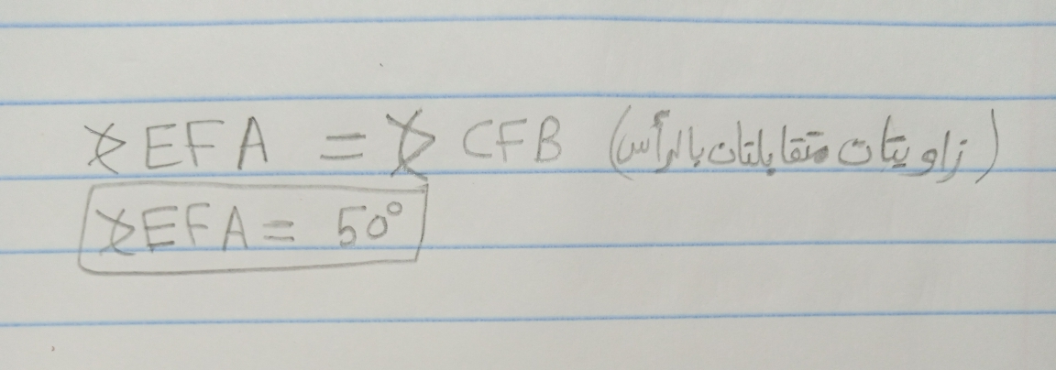
A
E
2) جد قياس الزاوية EFA
F
(
(
40
50
D
B
C

Slide 8
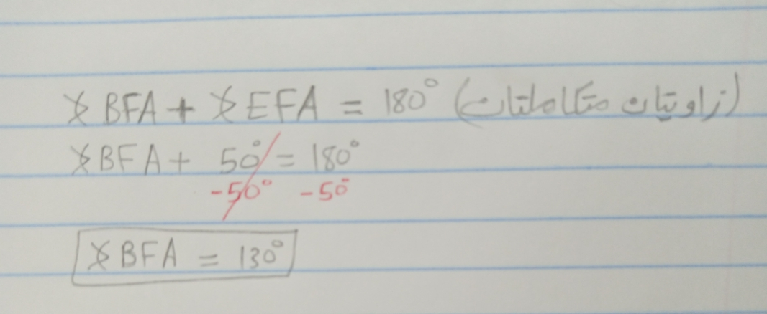
A
E
2) جد قياس الزاوية BFA
50
(
F
(
(
40
50
D
B
C
واجب منزلي: إيجاد قياس الزاوية EFD

Slide 9
Thank You

